Slide 1


Projet Walmart
Prévision des recettes hebdomadaires des magasins
‹#›

Slide 2
Contexte
Lien Github
Afin de mieux comprendre les fluctuations de leur chiffre d’affaire, Walmart souhaite modéliser leur chiffre d’affaire à partir de données économiques variées.
Cela leur permettrait de réaliser des campagnes marketing plus pertinentes.

Slide 3
Méthodologie du projet
Nettoyage des données
Entrainement d’une baseline
Réduction du surapprentissage
Isolation de la variable cible et suppression des lignes sans cible.
Création de colonnes explicitant le contenu de la colonne date (year, month, day, day of week).
Suppression des valeurs aberrantes zones à fort potentiel solaire selon les données historiques et prévisionnelles
Entraînement d’un modèle de régression linéaire pour servir de référence.
Enregistrement des entraînements sur un serveur mlflow
Identifier les zones à fort potentiel solaire selon les données historiques et prévisionnelles
Tests de modèles de régularisation (ridge et lasso).
Optimisation de l’hyperparamètre alpha des modèles testés via Optuna.
Enregistrement des zones à fort potentiel solaire selon les données historiques et prévisionnelles
Notes:
https://app.diagrams.net/?src=about#HSheikoh%2FREnergies_efficiency_prediction%2Fmain%2Fdiagrams%2Farchitecture.drawio#%7B%22pageId%22%3A%22bG0RTmb4xdSiPlx_l64v%22%7D
1. Collecte des données
Données météo OpenWeather (API)
Données satellite Landsat (USGS)
Historique RTE
Données solaires locales
2. Préparation & nettoyage
Standardisation
Alignement temporel
Filtrage géographique Rhône-Alpes
Mise en qualité
3. Entraînement & suivi du modèle
Entraînement local
Suivi via MLflow
Versionning dans Model Registry
4. API & Application
Modèle servi via une API
Dashboard Streamlit
EDA + prévisions 3 jours accessibles à l’utilisateur

Slide 4
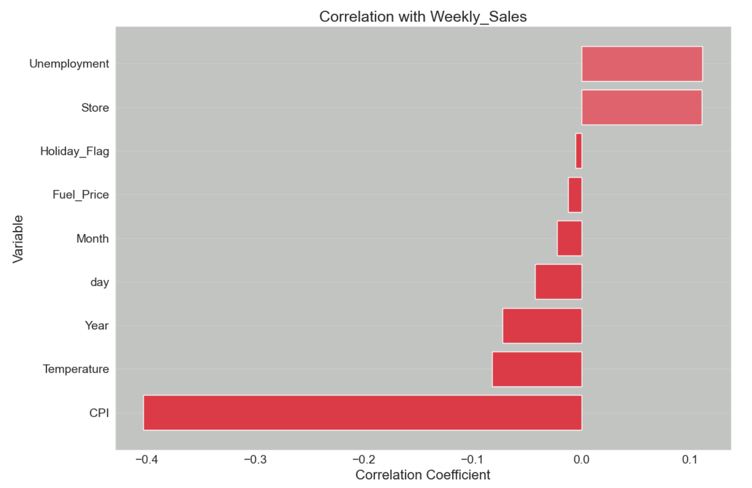
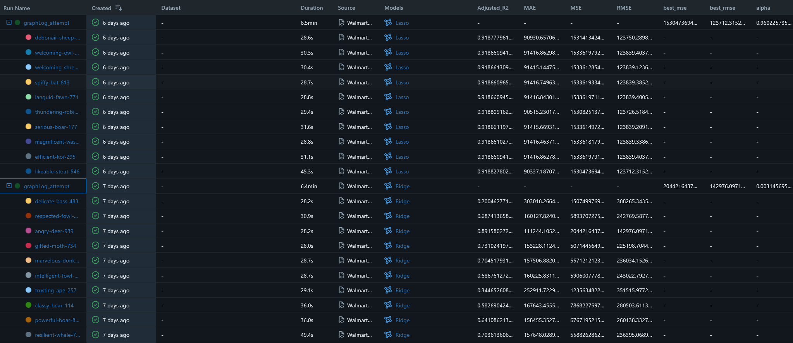
Tracking via mlflow
Lien MLFlow
Pics de consommation par jour et heure – France
Pics de consommation par jour et heure – Rhône-Alpes
heure
heure
Notes:
Axes de présentation
Comparaison évolution de la consommation
Pics de consommations (comportements similaires entre le national et le régional)
Mix énergétique : part de nucléaire au niveau national vs part des énergies renouvelables en AURA
Part des échanges : export et import au niveau national vs régional (AURA fortement exportatrice 🡪 cf. part de l’hydro électrique)

Slide 5
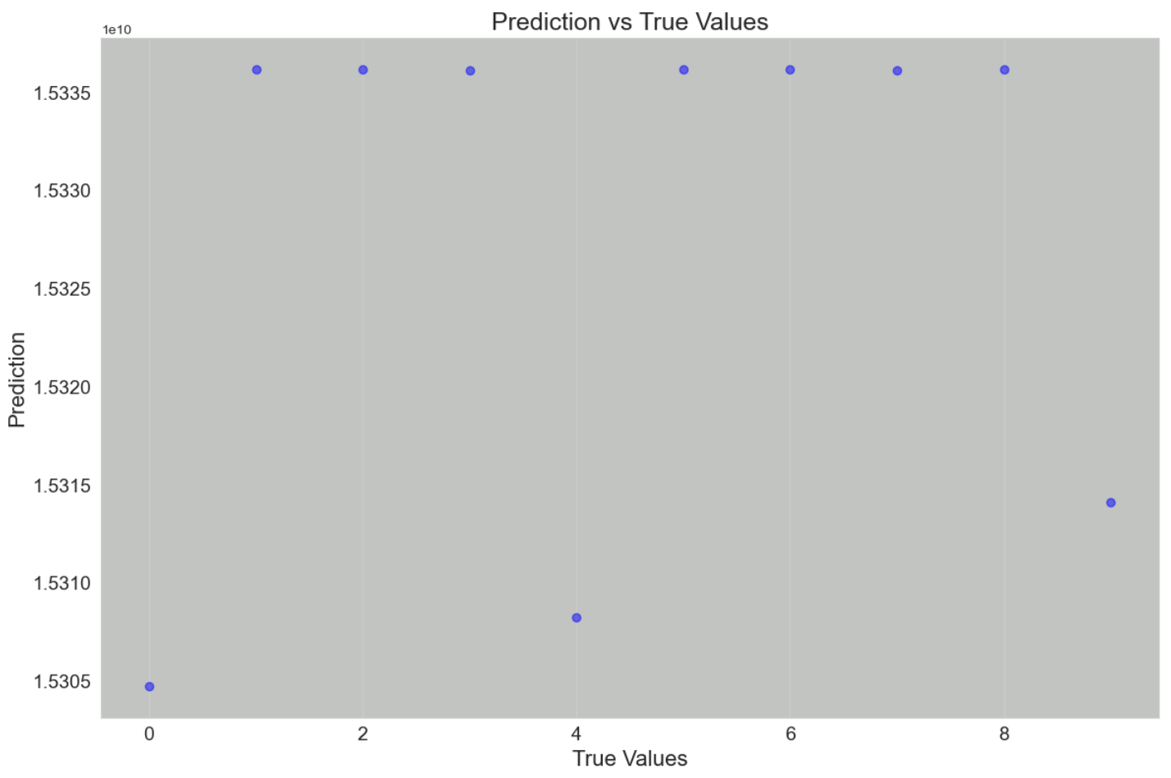
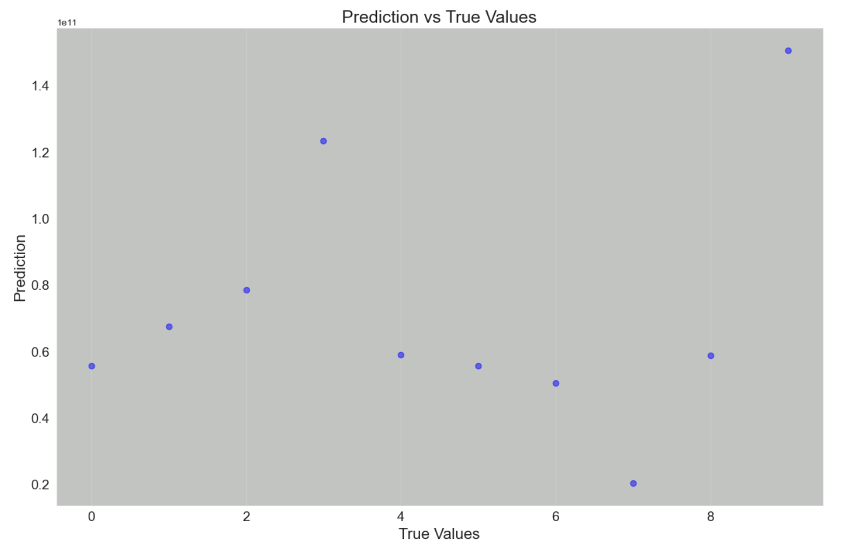
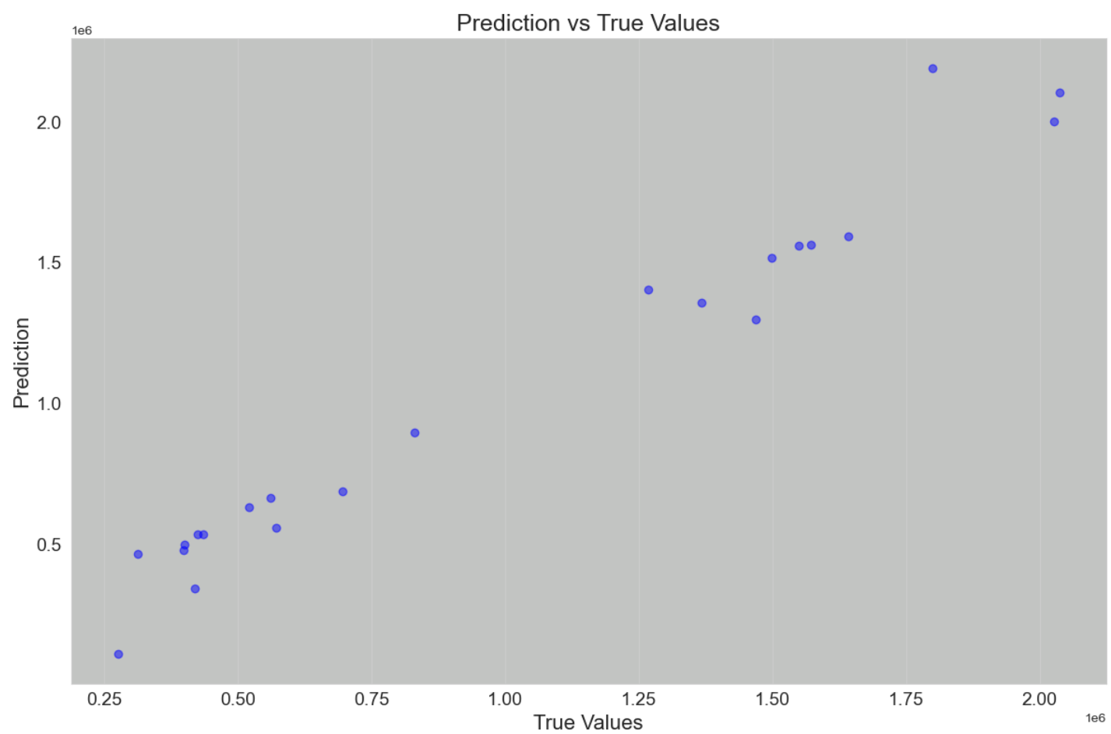
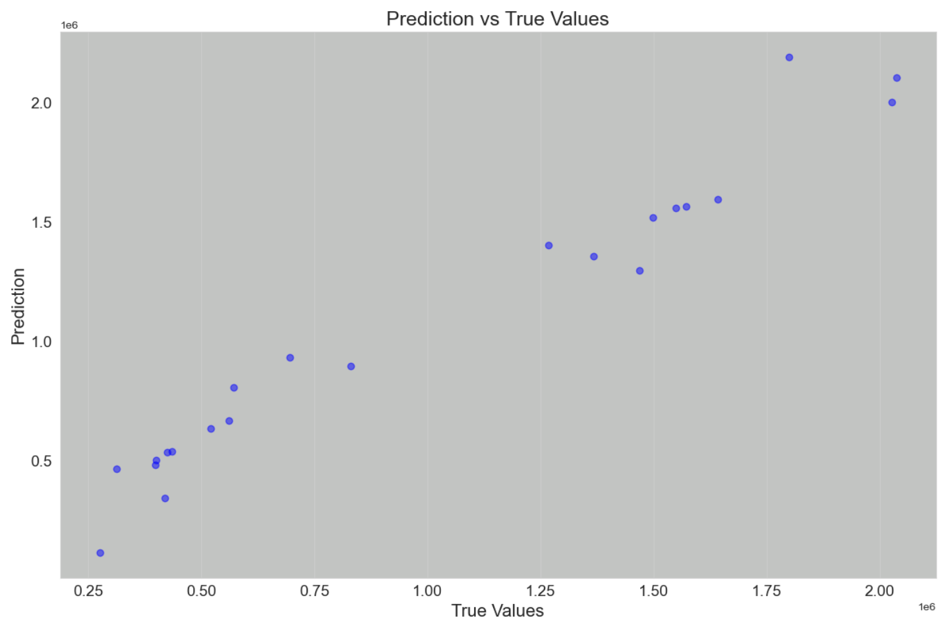
Comparaison des modèles
Lasso vs Ridge
Lasso : rmse 123 712
Ridge : rmse 142 976
heure
heure
Notes:
Axes de présentation
Comparaison évolution de la consommation
Pics de consommations (comportements similaires entre le national et le régional)
Mix énergétique : part de nucléaire au niveau national vs part des énergies renouvelables en AURA
Part des échanges : export et import au niveau national vs régional (AURA fortement exportatrice 🡪 cf. part de l’hydro électrique)

Slide 6

Conclusion
What’s
next ?
Régression linéaire : très mauvaise, loin de la cible
Lasso vs Ridge :
Différence marginale (20k delta sur une RMSE de 120-140k)
Différence concentrée sur 2 points
RMSE d’environ 10% de la valeur prédite
Changement de modèle de production automatique via un changement d’alias des modèles.
Étude de la pertinence de la RMSE vs MAE.
Amélioration du modèle
Notes:
Valeur immédiate :
Visibilité sur 3 jours → meilleure planification.
Anticipation des pics et baisses → réseau plus stable, délestage de l’hydro électrique au profit du solaire
Lecture régionale fine → priorisation des investissements ??
Outil d’aide à la décision clair et exploitable
Perspectives :
Passage en temps réel
Ajout de la prévision intra day (données de prod RTE disponibles à la demi heure)
Enrichissement par données satellitaires

Slide 7


Des questions ?
Ressources projet en annexes

